Slide 1
IT-Sicherheit in den Kommunen
Anforderungen aus Sicht der überörtlichen
Kommunalprüfung

Slide 2
Inhalt
Eine Prüfung IT-Sicherheit?
IT-Sicherheit? / Konzeption der Prüfung
Bereiche (Anforderungen?)
Ergebnisse der Prüfung
Vorläufiges Fazit

Slide 3
Eine Prüfung zur IT-Sicherheit?

Slide 4






IT – Sicherheit? Konzeption der Prüfung

Slide 5

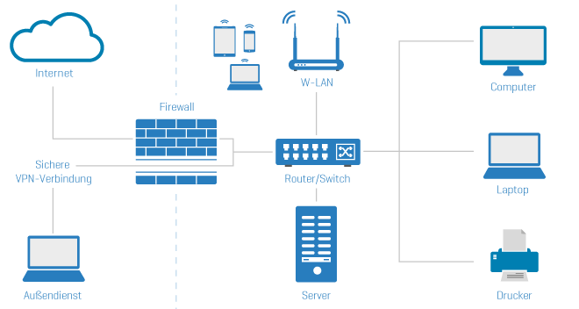
IT – Sicherheit? Konzeption der Prüfung

Slide 6

IT – Sicherheit? Konzeption der Prüfung
Experten-gespräche
Prüfung / Fragebogen

Slide 7
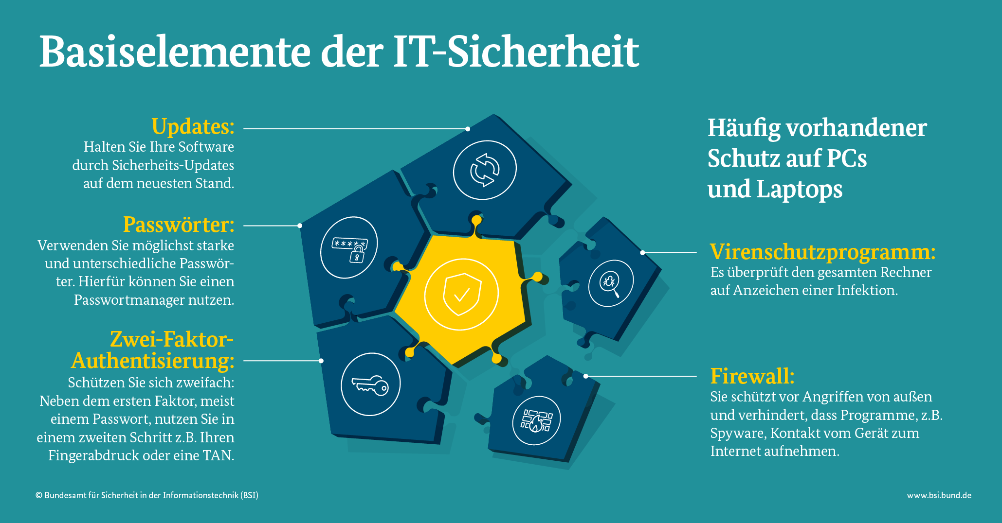

IT – Sicherheit? Konzeption der Prüfung

Slide 8

IT – Sicherheit? Konzeption der Prüfung
HVB
Ablauforganisation
Aufbauorganisation

Slide 9
IT – Sicherheit? Konzeption der Prüfung
Was?
Prüfungsgegenstand ist das aufeinander aufbauende System von Regelungen und Rollen bei der Aufgabenwahrnehmung der Kommunen im Hinblick auf die Sicherheit der IT-Systeme.
Wie?
Orientierungsprüfung in quantitativer und qualitativer Ausprägung
1. Schritt (quantitativ): Erhebung in allen Kommunen, für die der LRH in unmittelbarer Prüfungszuständigkeit nach § 137 Abs. 1 KVG LSA ist. Strukturierter Online-Fragebogen zu verschiedenen Aspekten der IT- Sicherheit nach dem BSI (Bundesamt für Sicherheit in der Informationstechnik)
2. Schritt (qualitativ): örtliche Erhebungen in ausgewählten Kommunen als Stichprobenauswahl zur Bewertung der Ergebnisse des ersten Schritts und für weitere Überprüfungen.

Slide 10
Bereiche (Anforderungen?)
Zertifizierung und Testierung
Informationssicherheits-Management | - Leitlinie - Sicherheitskonzept - Dienstanweisungen - Informationssicherheitsbeauftragter (ISB)
Notfall-Management | - Notfallhandbuch
Integrität von IT-Systemen | - Identitäts- und Berechtigungsmanagement - Schutzprogramme - Deaktivierung und Deinstallationen
Internet-Anbindung | - Firewall - WLAN-Betrieb
Wartung von IT-Systemen | - Updates
Sicherheitsmechanismen | - Verschlüsselung
Datensicherung | - Backup
Infrastruktursicherheit | - Elementare Gefährdung - Serverräume
Cloud
Personal | - Personalanzahl und Vertretungen - Fortbildung / Schulung
IT-Prüfung | - Prüfung der IT durch das RPA
Praxisfragen | - Interkommunale Zusammenarbeit

Slide 11
Erste Ergebnisse der Prüfung
  Zertifizierung
  Testierung
  Leitlinie
  Sicherheitskonzept
  Weitere Regelungen
  ISB
  Notfallhandbuch
  Schutzkonzept Schadprogramme
  Firewall
  Sicherheitsmechanismen
  IT-Prüfung durch RPA

Slide 12
Erste Ergebnisse der Prüfung

Slide 13
Erste Ergebnisse der Prüfung

Slide 14
Erste Ergebnisse der Prüfung

Slide 15
Erste Ergebnisse der Prüfung

Slide 16
Zusammenfassung Feststellungen
Keine der geprüften Kommunen hat sich zertifizieren oder testieren lassen.
2/3 der geprüften Kommunen können keine Leitlinie vorweisen.
Lediglich 2 von 27 Kommunen haben ein IT-Sicherheitskonzept.
16 von 27 der geprüften Kommunen haben keinen ISB.
2/3 der geprüften Kommunen haben kein Notfallhandbuch.
2/3 haben kein Schutzkonzept Schadprogramme.

Slide 17

Vorläufiges Fazit

Slide 18
Vielen Dank für die Aufmerksamkeit!

